Slide 1
模块六 机械传动 6-2链传动
6-2链传动
宣城市信息工程学校在线精品课程---《机械基础》
Notes:
Background provided by m62 Visualcommunications, visit www.m62.net for more information

Slide 2
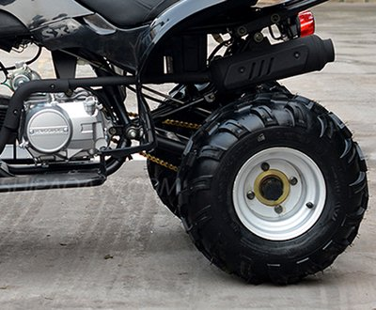
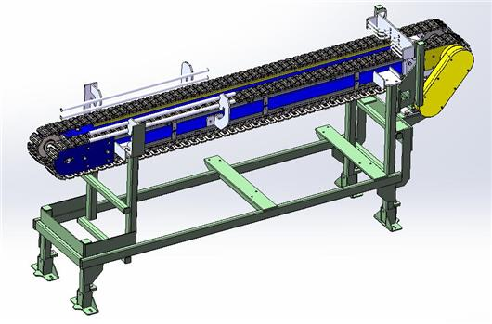
模块六 机械传动 6-2链传动
生产生活中的一些常用链传动的机械设备。
宣城市信息工程学校在线精品课程---《机械基础》
Notes:
Background provided by m62 Visualcommunications, visit www.m62.net for more information

Slide 3
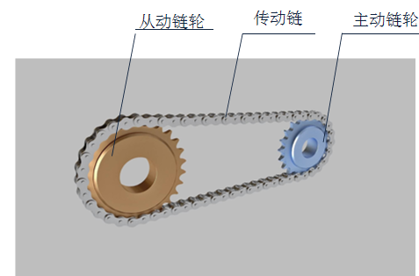
模块六 机械传动 6-2链传动
一、链传动的工作原理、特点、类型和应用
1、工作原理：链传动由主动链轮、从动链轮和绕在链轮上的环形链条组成,以链条作为中 间挠性件,靠链条与链轮轮齿的啮合来传递平行轴间的运动和动力。
2、链传动的特点（优点和缺点）
宣城市信息工程学校在线精品课程---《机械基础》
Notes:
Background provided by m62 Visualcommunications, visit www.m62.net for more information

Slide 4
模块六 机械传动 6-2链传动
3.链条的应用和类型
传动链
起重链
牵引链
按用途不同
滚子链
齿形链
主要类型
宣城市信息工程学校在线精品课程---《机械基础》
Notes:
Background provided by m62 Visualcommunications, visit www.m62.net for more information

Slide 5
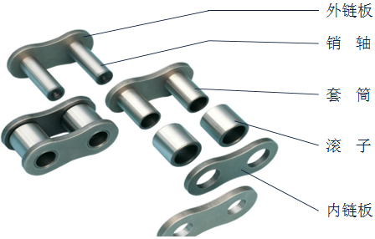
模块六 机械传动 6-2链传动
滚子链结构与类型（三排链与双排链）
宣城市信息工程学校在线精品课程---《机械基础》
Notes:
Background provided by m62 Visualcommunications, visit www.m62.net for more information

Slide 6
模块六 机械传动 6-2链传动
二、链传动的传动比
在链传动中,主动链轮的齿数为 z₁,转速为 n₁ ,从动链轮的齿数为 Z₂,转速为n₂ 。则传动比 i₁₂=n₁/n₂=Z₂/z₁
三、链传动的主要失效形式
链传动的主要失效形式有链板的疲劳断裂,套筒、滚子的疲劳点蚀,销轴和套 筒胶合,链条脱落和链条过载拉断等
四、链传动的安装与维护
两链轮的中心距可以调整——增大中心距
两链轮的中心距不可以调整
宣城市信息工程学校在线精品课程---《机械基础》
Notes:
Background provided by m62 Visualcommunications, visit www.m62.net for more information

Slide 7
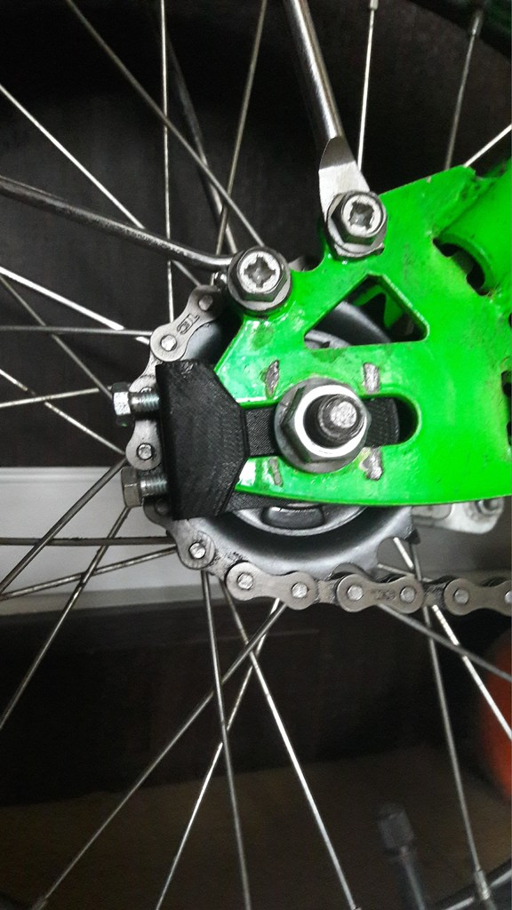
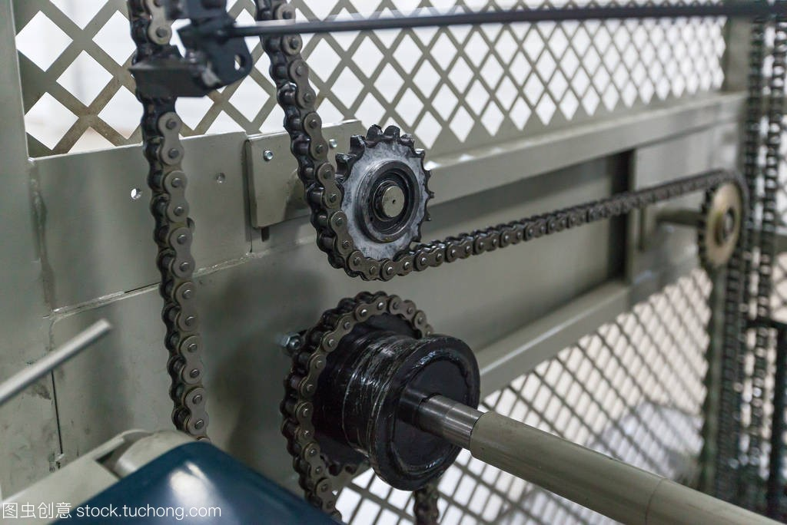
模块六 机械传动 6-2链传动
链传动张紧方法有：调整中心距或采用张紧轮张紧
改变中心距
利用张紧轮
宣城市信息工程学校在线精品课程---《机械基础》
Notes:
Background provided by m62 Visualcommunications, visit www.m62.net for more information

Slide 8
模块六 机械传动 6-2链传动
链传动的失效形式 链传动的润滑
宣城市信息工程学校在线精品课程---《机械基础》
Notes:
Background provided by m62 Visualcommunications, visit www.m62.net for more information

Slide 9
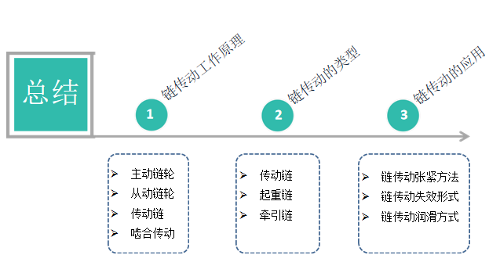
模块六 机械传动 6-2链传动
宣城市信息工程学校在线精品课程---《机械基础》
Notes:
Background provided by m62 Visualcommunications, visit www.m62.net for more information

